Slide 1

স্লাইডগুলো শো করার পূর্বে নিচের নোট- এর দিকে অনুগ্রহপূর্বক লক্ষ্য করুন।
ক্লাসটি উপভোগ করার জন্য ধন্যবাদ।
নির্দেশনা
Notes:
পরবর্তী স্লাইডে অটোমেটিক যাবে। ক্লিক বা কোন কী প্রেস করার প্রয়োজন নেই। ধন্যবাদ

Slide 2


স্বাগতম
Notes:
পরবর্তী স্লাইডে অটোমেটিক যাবে। ক্লিক বা কোন কী প্রেস করার প্রয়োজন নেই। ধন্যবাদ

Slide 3

শিক্ষক পরিচিতি
মোছাঃ সাহিনা সুলতানা
সহকারি শিক্ষক (বাংলা)
রংপুর জিলা স্কুল, রংপুর।
Notes:
পরবর্তী স্লাইডে অটোমেটিক যাবে। ক্লিক বা কোন কী প্রেস করার প্রয়োজন নেই। ধন্যবাদ

Slide 4
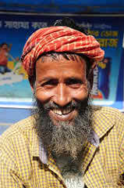
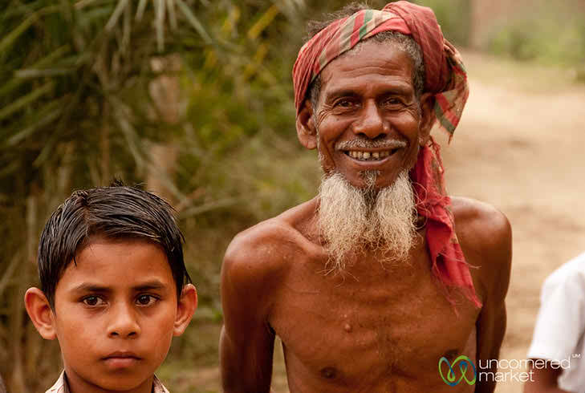
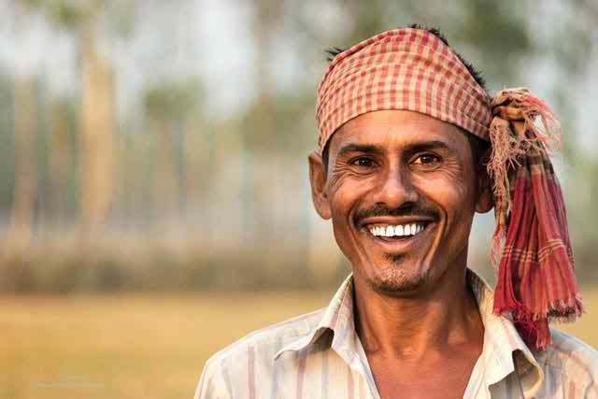
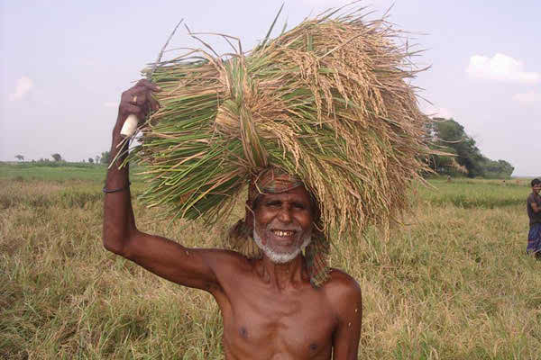
নিচের ছবিগুলোতে মনযোগ দিয়ে দেখ।
বলতে পার - আজকের পাঠের বিষয়টি কি?

Slide 5
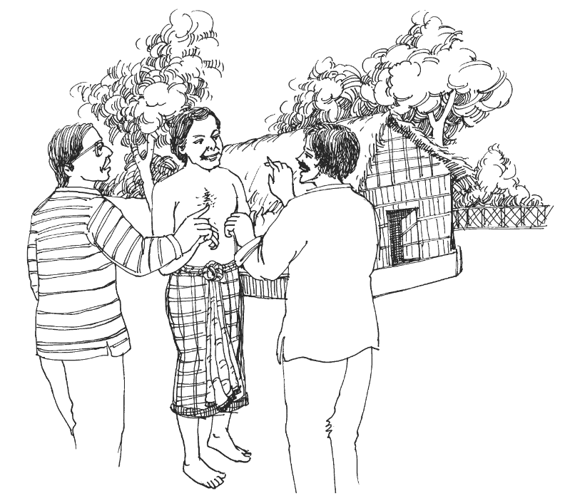

আজকের পাঠ
সুখী মানুষ
-মমতাজ উদ্দীন আহমদ

Slide 6

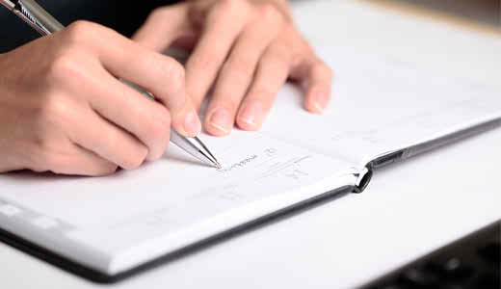
শিখন ফল
এই পাঠ শেষে শিক্ষার্থীরা...
১। নাট্যকার মমতাজ উদ্দীন আহমদ-এর সংক্ষিপ্ত পরিচয় বলতে পারবে।
২। নতুন শব্দের অর্থ বলতে ও বাক্যে প্রয়োগ করতে পারবে।
৩। ‘সুখ’ বিষয়টির উপর স্বচ্ছ জ্ঞান লাভ করবে।
৪। অন্যায় ও মন্দ কাজ সম্পর্কে প্রবন্ধ রচনা করতে পারবে।

Slide 7
লেখক পরিচিতি
Notes:
Automatic Next Slide

Slide 8
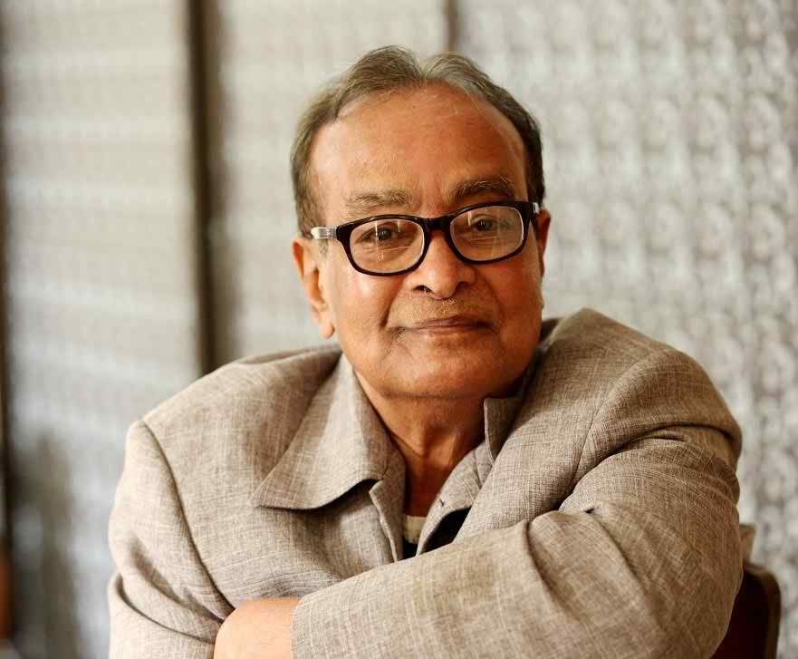
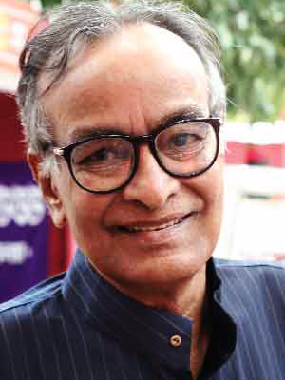
ছবিতে কাকে দেখতে পাচ্ছো?
মমতাজ উদ্দীন আহমদ

Slide 9

মমতাজ উদ্দীন আহমদ
জন্ম ও জন্মস্থান
১৯৩৫ খ্রিষ্টাব্দে পশ্চিমবঙ্গের মালদহ জেলায় ।
শিক্ষা জীবন
বিএ (অনার্স); এম.এ. (বাংলা), ঢাকা বিশ্ববিদ্যালয় ।
কর্মজীবন
বাংলা ভাষা ও সাহিত্য বিষয়ে সরকারি কলেজে দীর্ঘদিন
অধ্যাপনা শেষে ১৯৯২ সালে অবসর গ্রহণ করেন।
উল্লেখযোগ্য লেখনী
ও গবেষণা
নাটক: স্বা’ধীনতা আমার স্বাধীনতা’ , ‘রাজা অনুস্বারের পালা’,
‘সাত ঘাটের কানাকড়ি’, ‘আমাদের শহর’ ।
প্রবন্ধ-গবেষণা: ‘বাংলাদেশের নাটকের ইতিবৃত্ত’
‘বাংলাদেশের থিয়েটারের ইতিবৃত্ত’ ।
বিশেষ পরিচয়
নাট্যকার ও নাট্যাভিনেতা হিসেবে একজন খ্যাতিমান ব্যক্তিত্ব।
পুরস্কার
‘শিশু একাডেমি পুরস্কার’, ‘বাংলা একাডেমি পুরস্কার’
একুশে পদকসহ বিভিন্ন সাহিত্য পুরস্কারে ভূষিত হয়েছেন।

Slide 10

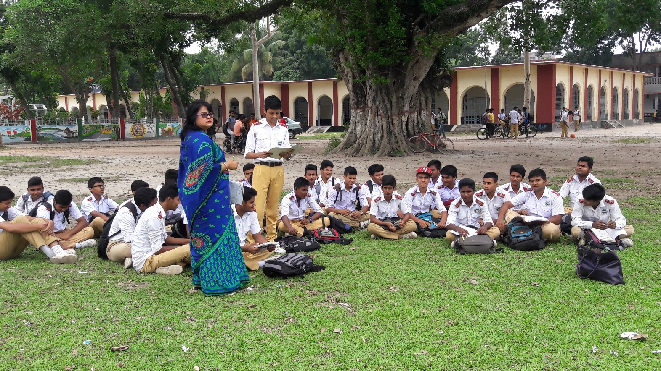
সরব পাঠ

Slide 11

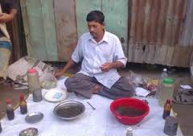
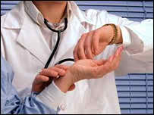
এসো শব্দার্থ শিখি:
কবিরাজ
নাড়ি পরীক্ষা
আয়ুর্বেদ শাস্ত্র মতে যিনি চিকিৎসা করেন।
কবজির নাড়ির অবস্থা দেখে রোগ নির্ণয়

Slide 12

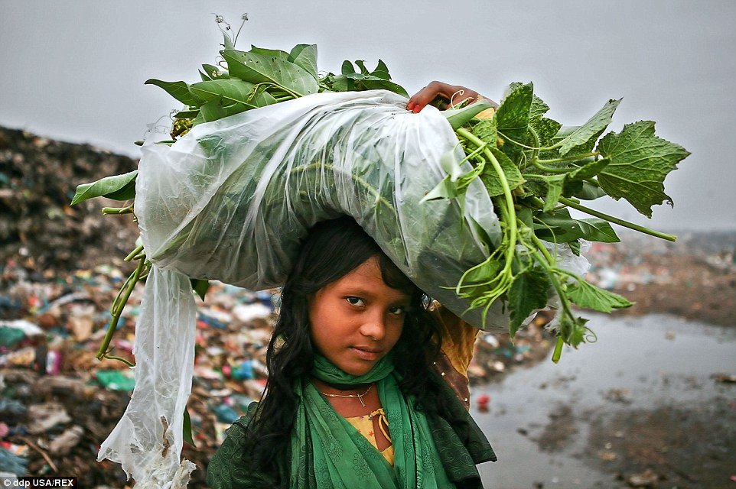
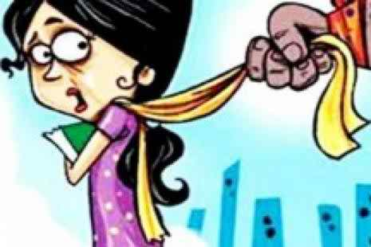
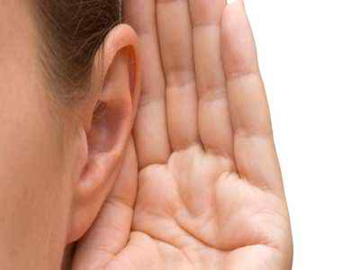
মূর্খ
জবরদস্তি
নির্বোধ, বোকা
শ্রবণ
জোরাজুরি
কানে শোনা

Slide 13

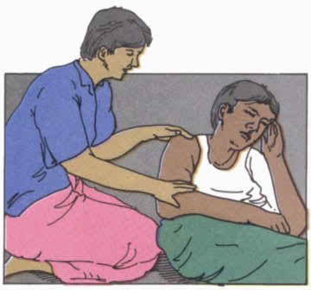
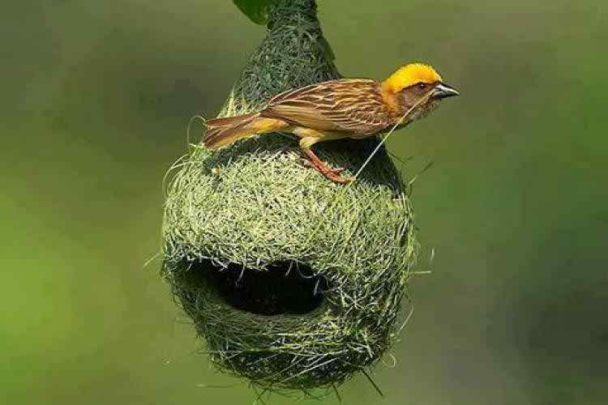
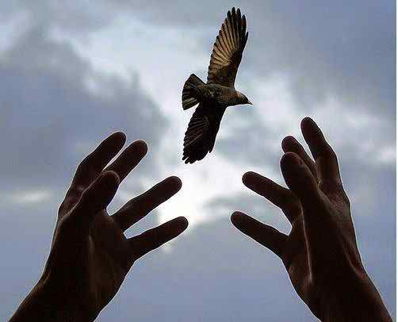
ব্যামো
তাজ্জব
বিষ্ময়কর
অসুখ, রোগ, ব্যারাম
প্রাণখোলা
উদার, খোলা মনের

Slide 14
সঠিক উত্তরটি বল
১। হাসুর বয়স কত?
ক) ৫০ বছর খ) ৬০ বছর
গ) ৪৫ বছর ঘ) ৪০ বছর
2। ‘সুখী মানুষ’ নাটিকাটির দৃশ্যসংখ্যা কত?
ক) এক খ) দুই
গ) তিন ঘ) চার
উত্তর: খ) দুই
উত্তর: গ) ৪৫ বছর
৪। ‘বাঘের চোখ আনতে হবে?’- উক্তিটির
বক্তা কে?
ক) মোড়ল খ) কবিরাজ
গ) হাসু মিয়া ঘ) নাট্যকারের
৩। ‘লোভে পাপ, পাপে মৃত্যু’- সংলাপটি কার?
ক) কবিরাজ খ) হাসু
গ) রহমত ঘ) মোড়ল
উত্তর: গ) হাসু মিয়া
উত্তর: ক) কবিরাজ

Slide 15

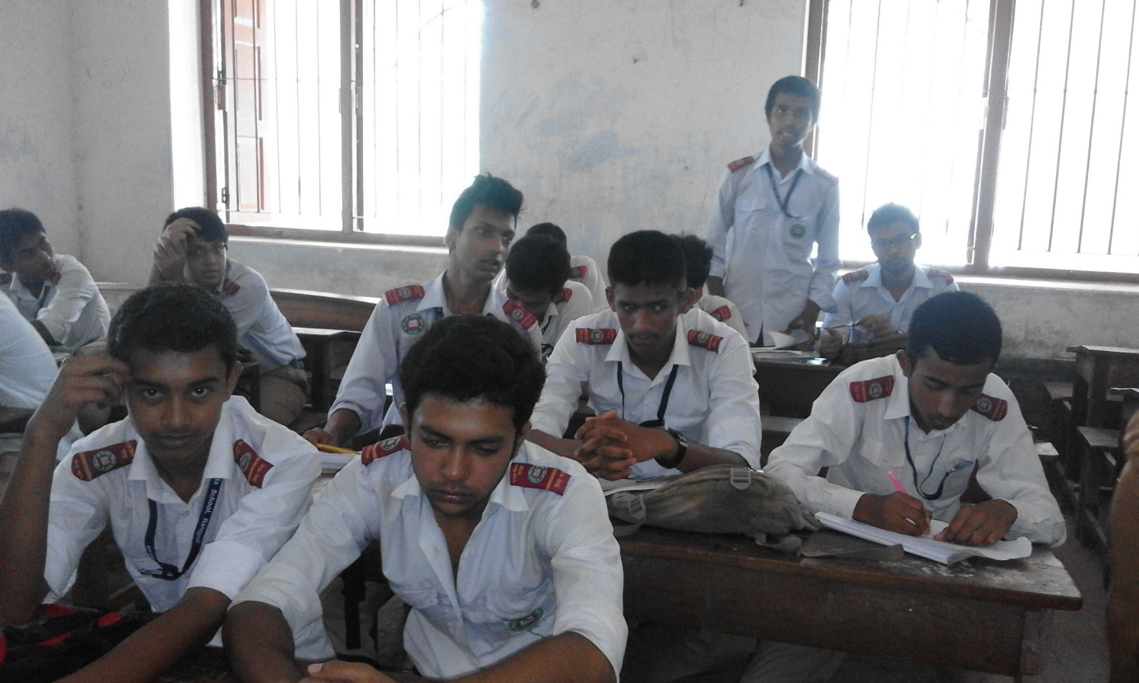
নিরব পাঠ

Slide 16

দলীয় কাজ
উদ্দীপকটি মনযোগ সহকারে পড় এবং প্রশ্নগুলোর উত্তর দাও

Slide 17
উদ্দীপক
বাবুল মিয়া জুয়া খেলে সামান্য সময়ে অধিক অর্থ সংগ্রহ করেন। পরে আরো অর্থের লোভে তার অর্জিত সমস্ত অর্থ জুয়া খেলায় লাগান। কিন্তু এবার তার ভাগ্য তার সহায় হল না। সে সমস্ত অর্থ মুহুর্তের মধ্যে হারাল। এখন সে পথের ভিখারীতে পরিনত হল। তার মনে কোন শান্তি নেই।
১। ক. মোড়লের বিশ্বাসী চাকরের নাম কী? ১
খ. ‘সুখ বড় কঠিন জিনিস’- এ কথাটি কেন বলা হয়েছে? ২
গ. উদ্দীপকে বাবুল মিয়া ‘সুখী মানুষ’ নাটিকায় কার চরিত্রের প্রতিবিম্ব? ব্যাখ্যা কর। ৩
ঘ. ‘বেশি অর্থের আশায় জুয়া না খেললে বাবুল মিয়া অশান্তিতে ভুগত না।’ মন্তব্যটি ‘সুখী মানুষ’ নাটিকার আলোকে বিশ্লেষণ কর। ৪

Slide 18

মূল্যায়ন
১। মমতাজ উদ্দিন আহমদ কোন জেলায় জন্মগ্রহণ করেন?
২। কবিরাজ অর্থ কী?
৩। সুখী মানুষটি খেয়ে দেয় কী করে?
৪। ‘সুখী মানুষ’ নাটিকায় কয়টি চরিত্র?
৫। ‘সুখী মানুষ’ নাটিকাটি থেকে আমরা কী কী শিক্ষা লাভ
করতে পারি?

Slide 19
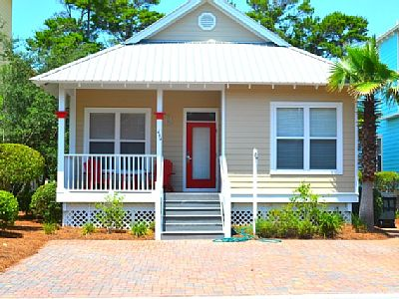
বাড়ির কাজ
তোমার এলাকার কয়েকজন সুখী মানুষের তালিকা তৈরী করবে এবং কেন তাঁরা সুখী এ বিষয়ে বিস্তারিত লিখে আনবে।

Slide 20
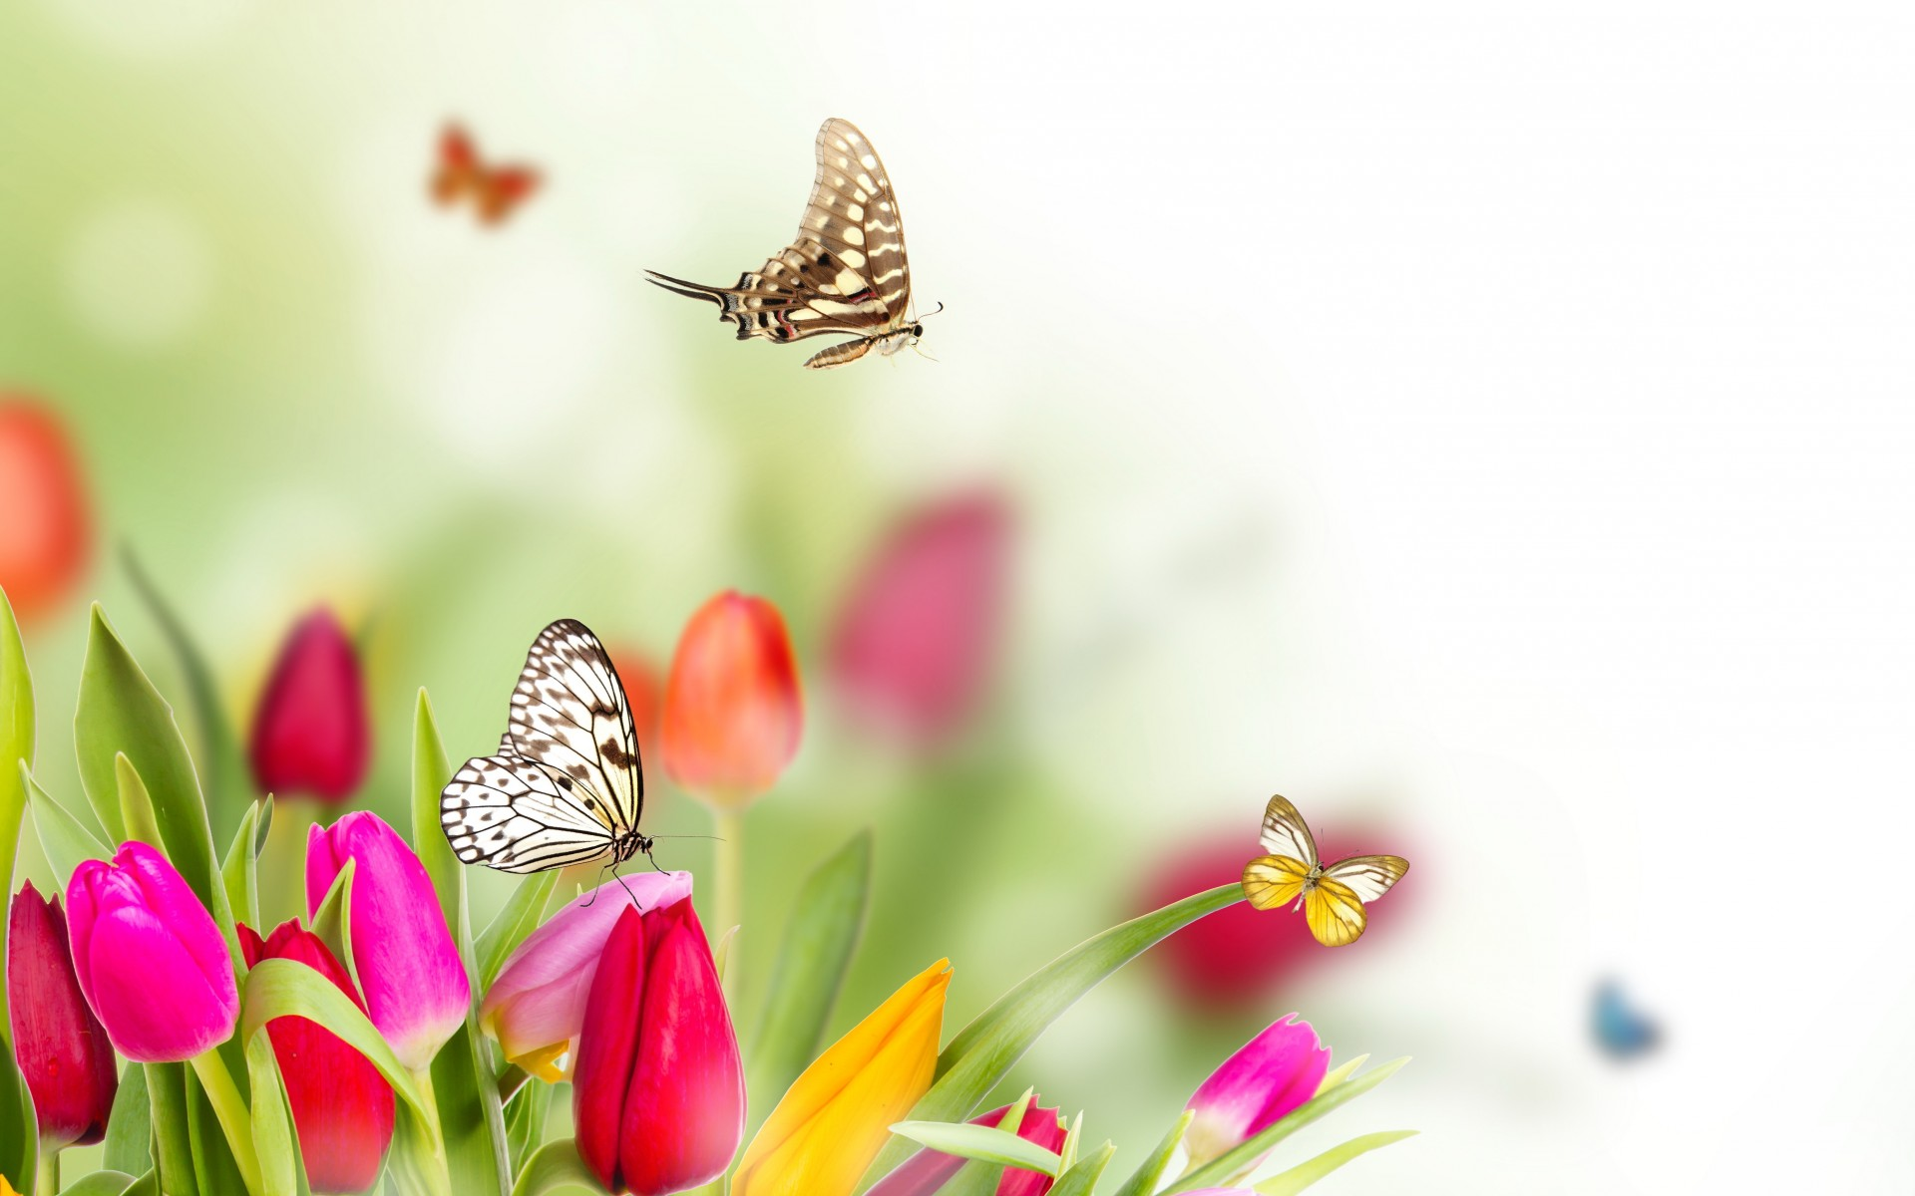

ধন্যবাদ
Notes:
এই স্লাইডে ক্লিক বা কোন কী প্রেস করার প্রয়োজন নেই।

